Slide 1
Валеологическое воспитание в детском саду
Муниципальное Дошкольное Образовательное Автономное Учреждение Детский Сад № 22 Общеразвивающего Вида Городского Округа Город Нефтекамск Республики Башкортостан
Выполнила: Габдрахимова
Марина Халимовна

Slide 2
Валеологией называют науку о здоровом образе жизни, а также формировании, укреплении, сохранении и управлении им.

Slide 3
Цель валеологического воспитания дошкольников – повышать уровень валеологической образованности дошкольников, формировать осознанную потребность к здоровому образу жизни.

Slide 4
• Формировать элементарные представления об особенностях строения и физиологии человека, полезных и вредных привычек, о предупреждении некоторых заболеваний и травматизма; • Развивать творческое отношение к себе, к миру, к своей деятельности; • Воспитывать интерес к накоплению положительного опыта в оздоровлении.
Задачи валеологического воспитания дошкольников:

Slide 5
Валеологическое воспитание
включает в себя:
занятия физкультурой;
воспитание у малышей сознания того, что человек является частью общества и природы, выстраивание гармоничных отношений с природой;
ознакомление с правилами рационального питания;
закаливание детей;
выработку навыков личной гигиены;
профилактика и устранение вредных привычек.

Slide 6
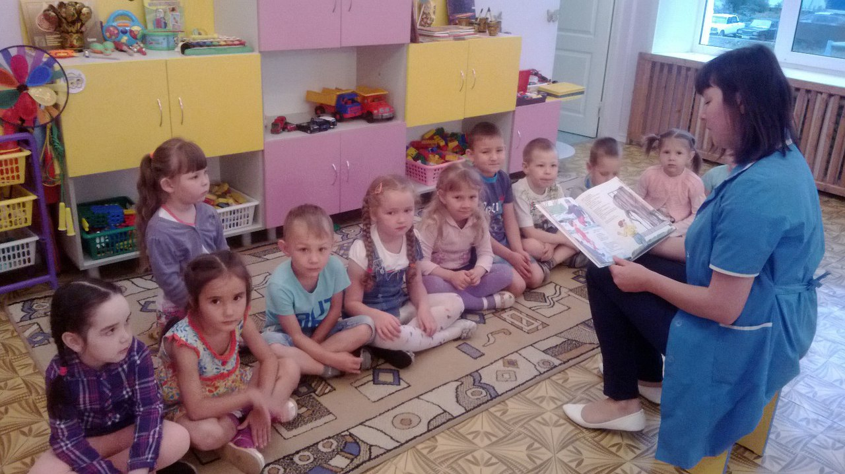
Методы валеологического воспитания дошкольников:
Словесные методы обучения:
чтение художественного произведения
рассказ педагога
беседа

Slide 7
Наглядные методы обучения:
наблюдение
рассматривание картин, таблиц, муляжей, репродукций, схем; демонстрация слайдов, кинофильмов, мультимедийных презентаций.

Slide 8
Практические методы обучения:
упражнения – многократное повторение умственных и практических действий;
элементарные опыты:
- физиологические – преобразование жизненной ситуации с целью выявления скрытых свойств органов, установление связи между ними, причин;
- экологические – простейшие опыты (с воздухом, водой, светом, помогающие ребенку познать тайны природы.

Slide 9
Развитие в ребенке валеологических умений и навыков требует наличия соответствующих условий. Для детей дошкольного возраста важно использовать наглядные пособия, создавать валеологические уголки («Уголок здоровья»), в которых, например, будут представлены правила ухода за ротовой полостью и зубами, волосами, кожей и руками в виде рисунков.

Slide 10
Ежедневно в детском саду воспитатели проводят физкультурные минутки во время занятий, на свежем воздухе или в спортзале, организовываются прогулки на свежем воздухе и подвижные игры. В группах поддерживается оптимальный температурный режим благодаря частому проветриванию.

Slide 11
Воспитатели проводят в группе занятия, нацеленные на донесение до детей того, чем они отличаются от животных и от других людей. Это могут быть темы «Мы – семья», «Кто я?», «Я росту», «Я – мальчик», «Я – девочка», «Маленькие и взрослые люди» и другие. Малыши знакомятся с частями своего тела, органами чувств, с их значением и уходом за ними. Навыки личной гигиены закрепляются в сюжетно-ролевых играх («Дом», «Дочки-матери»).

Slide 12
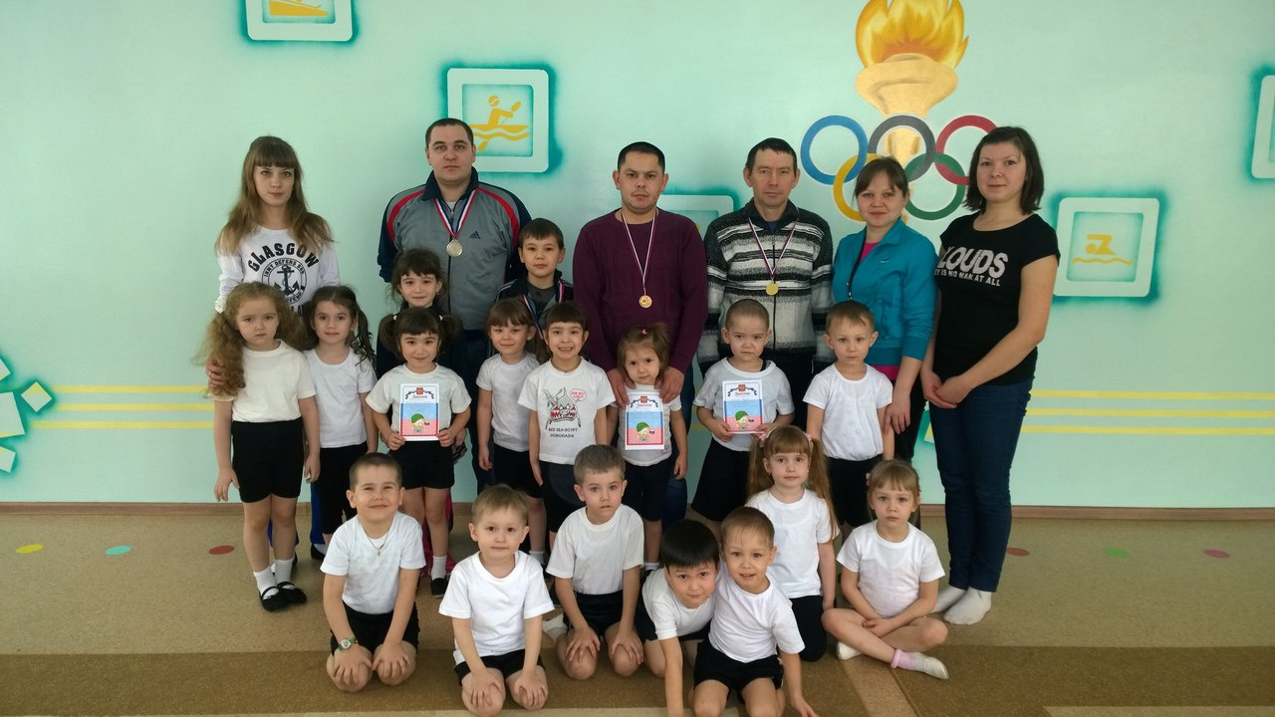
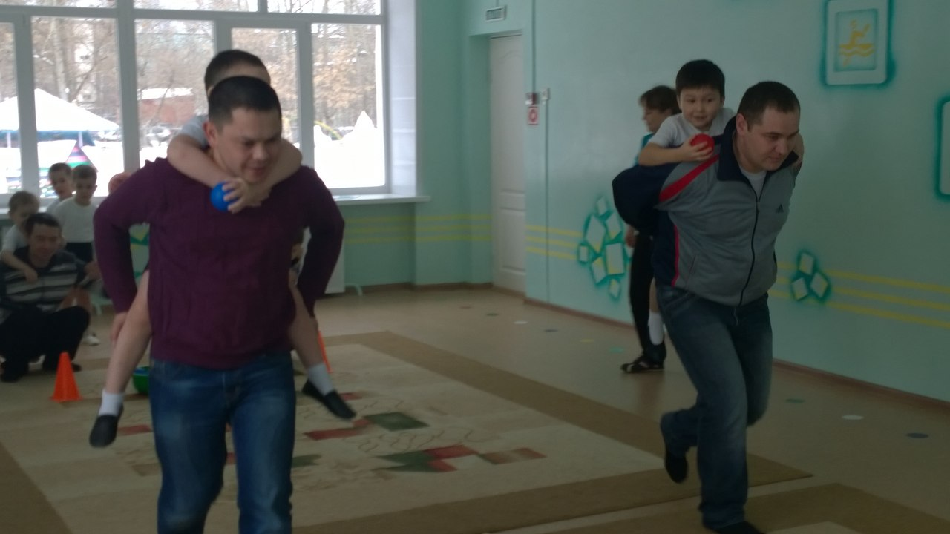
На родительских собраниях родителей знакомят
с принципами валеологического воспитания,
беседы
стенды с описанием режима дня ребенка
спортивные мероприятия и конкурсы.

Slide 13
В целом, основы здоровья закладываются с самого раннего возраста. Поэтому воспитателям и родителям необходимо приложить совместные усилия для закрепления у детей необходимых навыков и знаний.

